Slide 1







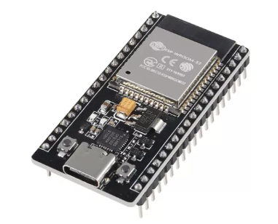
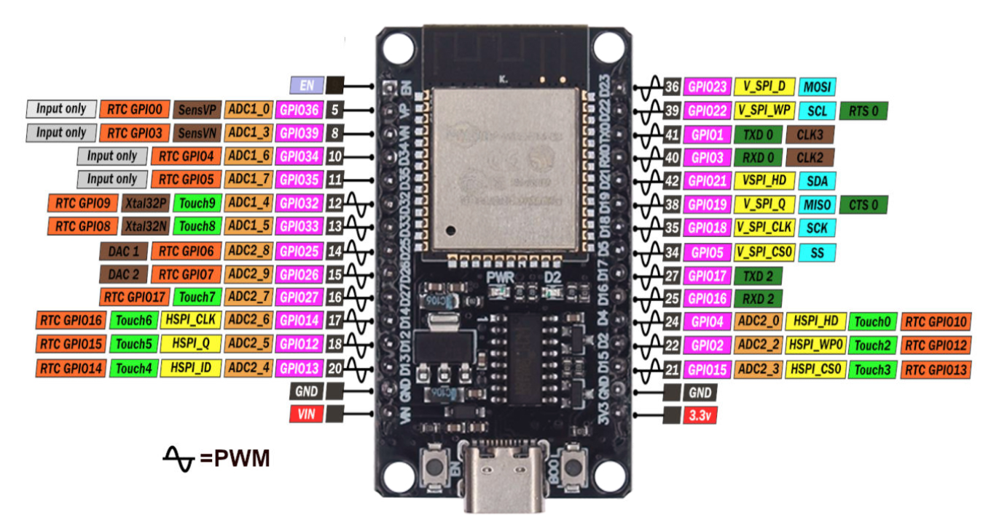
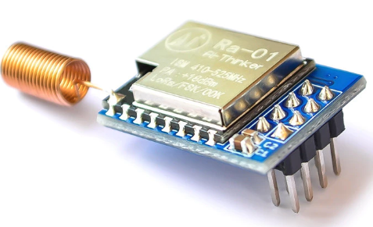
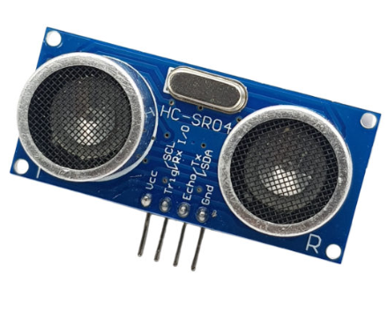
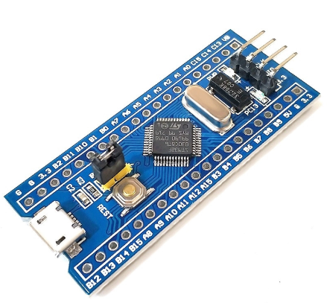
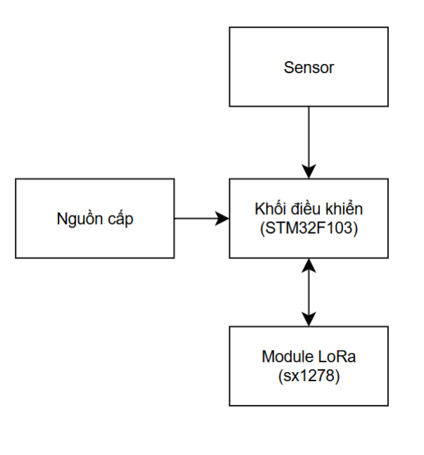
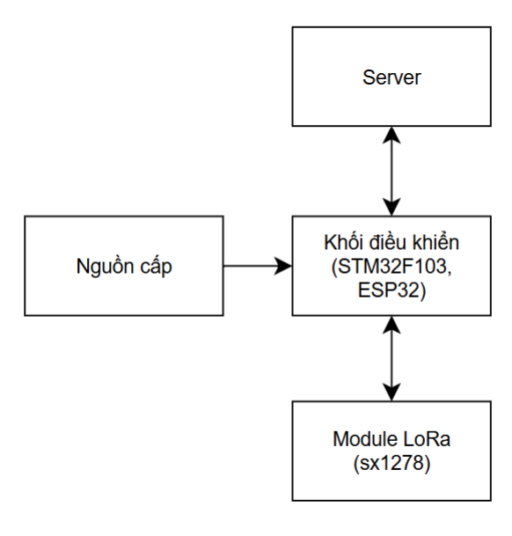
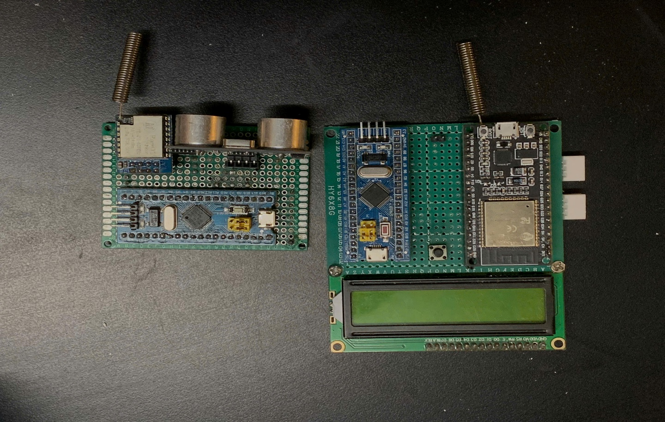
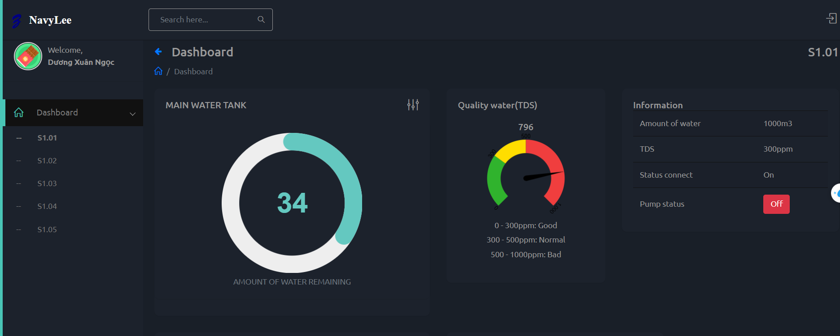
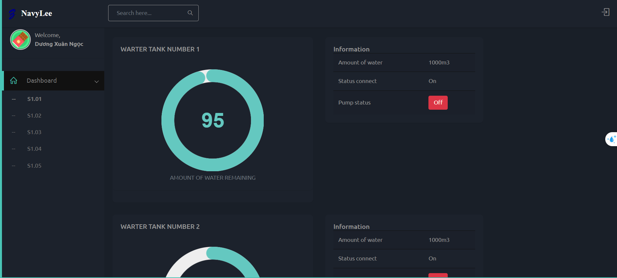
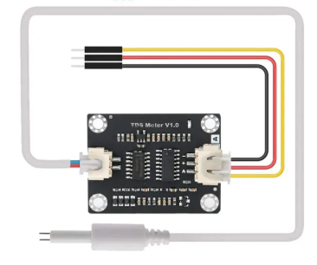
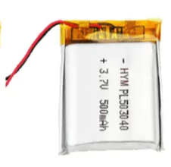
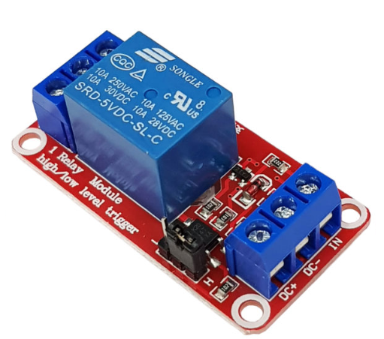
Tên đội: UTC KLVD navylee
TRƯỜNG ĐẠI HỌC GIAO THÔNG VẬN TẠI
KHOA ĐIỆN – ĐIỆN TỬ
CUỘC THI SÁNG TẠO GIẢI PHÁP IOT 2025
TÊN ĐỀ TÀI/DỰ ÁN: NGHIÊN CỨU PHÁT TRIỂN hệ thống theo dõi mực nước từ xa sử dụng sóng lora
I. Ý TƯỞNG, SỰ CẦN THIẾT, LÝ DO CHỌN ĐỀ TÀI
5. ESP32
WiFi: 2.4 GHz, hỗ trợ chuẩn 802.11 b/g/n
Điện áp hoạt động: 3.3V
Điện áp vào: 5V (qua cổng USB)
Số chân I/O: 34 GPIO(hỗ trợ Interrupt/PWM/I2C/One-wire)
Số chân Analog Input: 18 kênh (điện áp tối đa 3.3V)
Bộ nhớ Flash: 4MB
Giao tiếp: Cáp Micro USB
Bảo mật: WPA/WPA2
Giao thức: Tích hợp TCP/IP
Ngôn ngữ lập trình: C/C++, MicroPython
Trong các tòa chung cư cao tầng thường khó kiểm tra mực nước thủ công, dễ gây thiếu nước hoặc tràn bể, lãng phí tài nguyên. Cần giải pháp thông minh để quản lý nước bền vững. Sóng LoRa phù hợp cho truyền dữ liệu tầm xa, tiết kiệm năng lượng, đáp ứng nhu cầu thực tế về quản lý nước và góp phần ứng dụng IoT vào phát triển đô thị thông minh.
II. MỤC TIÊU ĐỀ TÀI
Xây dựng hệ thống giám sát mực nước từ xa bằng sóng LoRa, đo và truyền dữ liệu qua ESP32 lên server, hiển thị trên web và lưu trữ vào cơ sở dữ liệu.
Hỗ trợ điều khiển bơm nước thủ công hoặc tự động, đảm bảo cung cấp nước ổn định cho từng tầng trong tòa chung cư.
Tối ưu hóa quản lý nước và góp phần phát triển đô thị thông minh.
6. Module SX1278
Điện áp hoạt động: 1.8 – 3.7 V
Tần số hoạt động:137 – 525 MHz
Tốc độ dữ liệu: lên đến 300 kbps
Khoảng cách truyền:lên đến 10Km
7. HC-SR04
III. PHƯƠNG PHÁP, QUY TRÌNH NGHIÊN CỨU
Thông số kỹ thuật:
Điện áp đầu vào: 5V DC.
Dòng hoạt động: 15mA
Phạm vi đo: 2cm – 400cm
Độ chính xác: ±3 mm
Sử dụng phương pháp nghiên cứu kết hợp:
Phương pháp thu nhận thông tin
Phương pháp nghiên cứu lý thuyết
Phương pháp thực nghiệm
Quy trình nghiên cứu:
1.Lựa chọn đề tài
2. Lập kế hoạch thực hiện
➲ 3. Tiến hành xây dựng mô hình
4. Thử nghiệm mô hình, chỉnh sửa, thu thập, phân tích số liệu
➲ 5. Báo cáo tổng kết
Giao tiếp: SPI
Công nghệ:LoRa Spread Spectrum
Tiêu thụ dòng: Truyền: ~120 mA, Nhận: ~12 mA, Chế độ chờ: ~0.2 µA
IV. NỘI DUNG, KẾT QUẢ NGHIÊN CỨU
8. STM32F103C8T6
1.Giới thiệu chung
2. Sơ đồ khối hoạt động
Kiến trúc: ARM Cortex-M3, 32-bit
Tần số hoạt động: Lên đến 72 MHz
Điện áp hoạt động: 2.0V - 3.6V
Bộ nhớ Flash: 64 KB
RAM: 20 KB
Số chân GPIO: 37 (hỗ trợ I2C, SPI, UART, ADC)
Số kênh ADC: 10 kênh, 12-bit
Giao tiếp: USB, UART, SPI, I2C
Tiêu thụ dòng: ~36 mA (ở 72 MHz), chế độ chờ: ~2 µA
Mạch phần cứng gồm có:
STM32
ESP32
SX1278
HC-SR04
LCD
TDS V1
PIN LIPO
ROLE
3. Sơ đồ khối Gateway
3. Các thành phần hệ thống:
Khối cung cấpnguồn điện: Cung cấp năng lượng cho các khối: cảm biến siêu âm, vi điều khiển, truyền thông LoRa, Gateway và hệ thống bơm nước hoạt động.
Khối đo mực nước: đo mực nước tại từng bể và gửi dữ liệu về khối xử lý trung tâm.
Khối xử lý trung tâm :sử dụng STM32 ,nhận dữ liệu từ cảm biến ,xử lý và định dạng dữ liệu để gửi đến khối truyền thông lora.
Khối truyền thông lora:truyền dữ liệu mực nước qua sóng lora đến gateway.
Khối gateway: nhận dữ liệu từ lora, xử lý và gửi dữ liệu lên server qua wifi,đồng thời điều khiển bơm từ xa .
Khối lưu trữ và giám sát:Sử dụng server với csdl để lưu trữ dữ liệu nước, hiển thị thời gian thực trên nền tảng web đồng thời dựa vào các dữ liệu có thể điều khiển bơm thủ công hoặc tự đông .
5. Sơ đồ mạch in 3D thiết bị và thiết bị lắp ráp hoàn thiện
6. Kết quả thử nghiệm hoạt động của thiết bị phần cứng và phần mềm
4. Vật tư thiết bị sử dụng trong nghiên cứu
1. LCD (16x2)
2. TDS V1
Mạch đo chất lượng nước, nguồn cung cấp 3V-5V
Đầu đo chống nước, thích hợp việc đo liên tục trong môi trường nước
Độ chính xác: ±10% F.S. (ở 25°C)
Điện áp: 5V
Ngõ giao tiếp: 16 chân
Màu sắc: xanh lá hoặc xanh dương
Module hỗ trợ giao tiếp với vi điều khiển: LCD I2C 16x2
Điện áp đầu ra:0-2.3V(tín hiệu analog)
Phạm vi đo TDS:0 – 1000ppm
Dễ tích hợp với STM32, ESP32
V. KẾT LUẬN
Kết quả đạt được:
- Phát triển thành công hệ thống giám sát mực nước từ xa bằng sóng LoRa, đo và truyền dữ liệu qua ESP32, hiển thị trên web, lưu trữ vào cơ sở dữ liệu MySQL, hỗ trợ điều khiển bơm thủ công/tự động.
-Thử nghiệm tại phòng lab cho thấy hệ thống hoạt động ổn định, chính xác, đáp ứng yêu cầu quản lý nước trong tòa chung cư
Khả năng ứng dụng thực tế:
Hiệu quả về kinh tế-xã hội: Đảm bảo cung cấp nước ổn định, giảm lãng phí tài nguyên, hỗ trợ quản lý nước thông minh cho các tòa chung cư.
Hướng phát triển: cải thiện giao diện web và ứng dụng di động, mở rộng ứng dụng cho các hệ thống cấp nước đô thị
3. PIN LIPO
Điện áp tối đa: 4.35V
Dòng điện : 0.5A-1A
Dung lượng 500mAh
4. ROLE
Sử dụng điện áp nuôi DC 5V.
Relay tiêu thụ dòng khoảng 80mA.
Điện thế đóng ngắt tối đa: AC250V ~ 10A hoặc DC30V ~ 10A.
Có đèn báo đóng ngắt trên mỗi Relay.
Tần số lấy mẫu tối đa 1Hz (1 giây 1 lần)
Hướng phát triển:
Thiết kế thiết bị hoạt động ổn định, nhỏ hơn để lắp đặt trong ô tô, nghiên cứu giải pháp liên kết với màn hình ô tô .
Tiếp tục bổ sung hoàn thiện các tính năng cho phần mềm app điện thoại và Web

